Slide 1
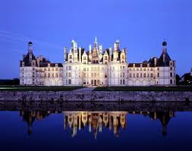
1 - дәріс Қайта Өрлеу дәуірі мәдениеті қалыптасуның әлеуметтік тарихи, экономикалық алғышарттары

Slide 2
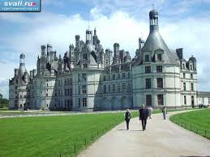
Қайта жаңғыру мәдениеті (Ренессанс) деп аталатын алғашқы буржуазиялық мәдениет – XІVғ. аяғында XVғ. басында Еуропада, оның ішінде Италияда қалыптасты. Бұл мәдени төңкеріс Венециядан басталып, бүкіл Италияны қамтыды. Қайта жаңғыру дәуірін Еуропаның көптеген мемлекеттері, атап айтқанда: Франция, Испания, Нидерланды, Польша, Чехия, Венгрия, Англия, Балқан елдері және т.б. бастарынан кешірді. Бұл кезеңде итальян қоғамы Грекия мен Римнің көне мәдениетіне ерекше мән беріп, көне мәдени мұраларды жаңғыртумен қызу айналыса бастады. Тұңғыш рет Еуропа діни идеялар негізінде емес, жалпы адамзаттық гуманистік идеялар рухында бірігуге мүмкіндік алды. Бұл дәуір адамзат тарихындағы сындарлы заман болды. Еуропа бастан кешірген бұл өтпелі кезең – қоғамдық-саяси және мәдени өмірде елеулі орын алды: экономика саласында – бұл географиялық ашулар заманы мен капиталдың алғашқы қорлану заманы, отарларды жыртқыштықпен бөліп, басып алынған халықтарды айуандықпен тонау заманы, отаршылдық соғыстар заманы болды. Саясат саласында – тәуелсіздік үшін күрес заманы болды. “Қайта жаңғыру” термині осы дәуірдің белгілі суретшісі, сәулетшісі және өнер тарихының асқан білгірі Джордане Базари (1512-1574) өзінің “Жизне описание наиболее знаменитых живописцев, ваятелей и зодчих” (XVІғ.) деген еңбегінде алғаш рет қолданған. Демек, бұл терминнің мағынасы – көне заман мәдениетін жаңғырту болып табылады.

Slide 3
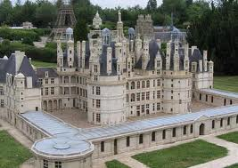
2 – дәріс
Италияандық гуманизмнің философиясы мен мәдениеті

Slide 4

XVІІІғ. бастап Италиялық жаңғыру дәуірі адамның қайта жаңғыруы және гуманизм дәуірі деп сипатталады. Х1У-ХУ ғ. Италия мәдениетін былай сипаттаудың тамыры да осы дәуірде жатқандығын атап өткен дұрыс сияқты, өйткені тұңғыш рет “адам” табиғаты, “адамгершілік” деген ұғымдарды енгізген осы дәуірдің алыптары Леонардо Бруни мен Колюччо Салютати болатын. Тереңірек үңіліп қарайтын болсақ, “гуманизм” латынның “адамгершілік” деген сөзінен шыққан. Бұл терминді “жаңа адамдар” (гуманистер) енгізген. Олардың ойынша, гуманизм бүкіл адамзат баласы тудырған мол мәдени мұраларды құныға оқып, зерттеп-білуге ұмтылу болып табылады. Олай болса Қайта Жаңғыру заманының басты жаңалығы – ғасырлар қойнауына көз жүгіртіп, өткен замандардағы көне мәдени мұраларды қайта жаңғырту болып табылады. Белгілі ғалым – гуманист, Леонардо Бруни (1370-1444 ж.) “гуманизмді” адамның өмірі мен әдет-ғұрып, салт-дәстүрлеріне қатысты дүниелерді танып-білумен және адамды рухани жағынан жетілдіріп, оны әсемдікке, ізгілікке баулитын жағдайларды ғылыми тұрғыдан зерттеп білу деп түсінді. Оған поэзия, грамматика, риторика, тарих, философия, музыка және т.б. жатқызды. Сөйтіп, көне мәдениет құндылықтарын игеруде басты рөлді гуманитарлық ғылымдар атқарды деп есептелдіБұл кезеңде қоғамды мәдени тұрғыдан қайта құруды мақсат еткен білімді, рухани байлығы мол Еуропа интеллигенциясының қалыптасу процесі басталды. Қайта жаңғыру мәдениетінің өзіндік сипатына тоқтала кетсек, олар: гуманизм, антроцентризм, орта ғасырлық христиандық дәстүрлерді нәрлендіру көне мәдени мұраларды қайта жаңғырту және дүниеге жаңа көзқарас болып табылады.

Slide 5

3 – дәріс Қайта Өрлеу дәуіріндегі табиғат және адам арақатынасы мәселесі

Slide 6
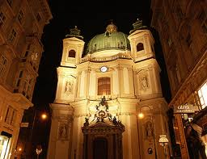
Қайта жаңғыру мәдениеті төрт кезеңге бөлінеді. Жоғарыда көрсетілген белгілер енді ғана біліне бастаған кезең “проторенессанс” (қайта жаңғыру қарсаңы) деп аталады. Екі ғасырға созылған бұл тарихи кезеңнің әр ғасыры (XІІІғ. дученто, XІVғ.-треченто деп аталады) тамаша дарынды адамдарды өнер сақнасына шығарды. Солардың бірі – Қайта жааңғыру мәдениетінің бастауында болған ұлы Данте Алигьери (1265-1321ж.). ұлы даранның қыл қаламынан шықққан атақты комедияларының кереметтігі соншалық, оның талантына бас иген ұрпақтары бұл туындының “Құдіретті комедия” деп атады. Данте, Франческо Петрарка (1304-1374) және Джованни Бокаччо (1313-1375ж.) қайта өрлеу (жаңғыру) дәуірінің дарынды өнер қайраткерлері және итальян негізін қалаушылар болды. Олардың шығармалары дүниежүзілік әдебиетке қосылған тамаша туындылар қатарынан орын алды. Қайта Жаңғыру кезеңінің мәдени дәстүрлері, оның өзіне ғана тән ерекшеліктері айқындала бастаған кезең – ХУ ғасыр, яғни “”Бастапқы Қайта Жаңғыру дәуірі (кватроченто) деп атаймыз. Ал Италия мәдениеті идеялары мен принциптерінің гүлденген кезеңі және оның құлдырау қарсаңын – “Кемелденген жаңғыру кезеңі” (Чинквеченто) деп атаймыз. Бұл дәуір ХУ1 ғасырды қамтиды.

Slide 7
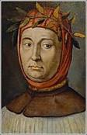
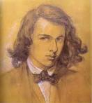
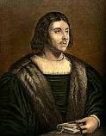
Франческо Петрарка
Данте Алигьери
Джованни Боккаччо

Slide 8
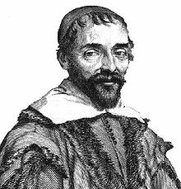
4 – дәріс Эпикуреизм және Қайта Өрлеу дәуірі мәдениеті (Пиер Гассенда)

Slide 9
Пиер Гассенда Шентерсье деген қалашықта туған. Балалық шағынан бастап ғылымға әсіресе математикамен тіл біліміне қызыққан. Динь қалашығында колледжде, Экс –ан – Прованс университетінде оқыған.
Эпикуризм философиясына қызыққан Гассаенда эпикуризм тақырыбында өзінің еңбектерін жазады. «Syntagma phil o sophicum» еңбегі, кейіннен өмірінің соңғы жылдарында Эпикуризм тақырыбьында тағы да екі еңбегі шығады. Олар: «De vita, moribus et doctrina Epicuri libri octo» (1647) и «Syntagma philosophiae Epicuri» (1649)

Slide 10
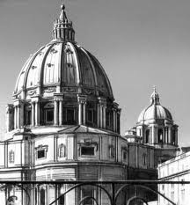
5 – дәріс Антропоцентризм – ренессанстың басты идеясы. (Пико дела Мирандола)

Slide 11

Қайта Жаңғыру мәдениетінің басты назары адам тұлғасына аударылды. Адам бойындағы ізгі қасиеттерді жан-жақты көрсету арқылы оны биік дәрежеге көтеру және оның ар-намысын, абыройын қорғау – басты орынға қойылды. Міне, сондықтан болар, шынайы гуманизм адамның бостандық алуға, бақытты болуға, өз қабілетін дамытуға құқығы бар екендігін жариялады, адамдар арасындағы қарым-қатынаста теңдік, әділдік, адамды сүю және адамгершілік принциптерін жақтады. Ерекше атап өтетін бір жайт, Қайта Жаңғыру заманының гуманизмі адамды дін бұғауынан босатуға бағытталды яғни дін мен шіркеу ықпалын әлсіретуге барынша күш салды. Табиғи байлықтардың тапшылығы және тағы да басқа жағдайларға байланысты Италия басқа мемлекеттермен сауда-саттық жасауға ерекше мән берді. Италия қалалары Батыс елдеріменде, мұсылман елдеріменде сауда-саттық жасады. Мұның өзі ел экономикасының одан әрі дамып, қала мәдениетінің гүлденуіне әкеліп соқты, ал қала мәдениетінің ықпалымен “жаңа адамдар” қалыптасты. Қайта Жаңғыру дәуірінде өнер салаларының ішінде сурет салу және т.б. ұдайы даму үстінде болды. Шындығындада, дүниені танып-білумен қатар оны шынайы жеткізе білуде суретшілердің мүмкіндіктері мол, олай болса олардың дүниетанымдық мақсаттарды шешудегі белсенділігінің сыры да осында болса керек. Ал бұл жағдай итальяндық Қайта жаңғыру дәуірінің көркемдік сипатта болуына тікелей әсер етті.

Slide 12

6 - дәріс
Гуманизм және әлеуметтік утопия

Slide 13
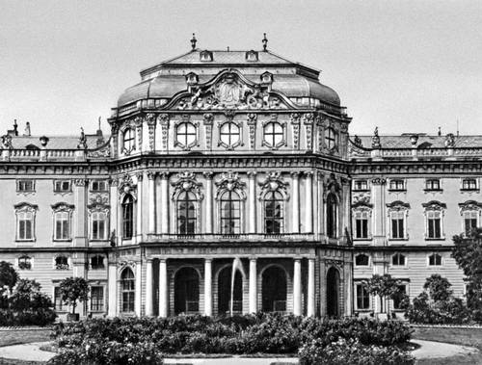
Утопиялық-социолизм . Т.Мор.,Т.Компанелла. 1) Қоғамдық меншік пен қанау жоқ; 3) барлығы қоғамға пайдасын тигізу керек. 2) еңбек ету барлық қауым мүшелеріне міндетті.
Ағылшын гуманисті Томас Мор (1478-1535) әйгілі «Утопия» еңбегінің авторы. Латын тілін жақсы меңгерген, заң мектептерінде білім алып, мұғалімдік және адвокаттық қызметтер атқарған. Батыл саяси көзқарастары үшін 1535- жылдың 6-шілдесінде жазаға тартылады. Мордың «Утопия» еңбегі мемлекеттің ең жақсы құрылымы туралы пайымдауға арналған. Утопия деген термин грек тілінен алынған, «жер бетінде жоқ жер» дегенді білдіреді. «Утопияның» бірінші бөлімінде Мор Англиядағы капитал қорының қалыптасуының алғашқы кезеңдерін суреттейді: қоғам мүшелерінің барлық мүшелері баюды ғана көздейді және мемлекет атын жамылып, өз құлқынының қамын ойлайтын байлар мемлекеттің сорына айналады. Ал кітаптың екінші бөлімінде осындай мемлекетке қарама-қарсы мемлекет туралы баяндалады. Бұл бөлімнің мазмұнынан Інжілдің, Платонның «Мемлекет» еңбегінің, Эразм Роттердамскийдің христиандық гуманизмнің әсері сезіледі.
Келесі өкілі Томмазо Кампанелла (1568-1639) – философия, жаратылыстану мәселелерін әлеуметтік мәселелермен байланыстыра білген, Испания монархиясына қарсы күрескен, сол үшін 30 жылдай түрмеде отырған монах. Басты еңбегі – «Күн қаласы» деп аталады.
фТ.Кампанелла «Күн қаласы» еңбегінде қоғамды қалай қалай өзгерту туралы ойларын баяндайды.

Slide 14

7 - дәріс Саяси мәдениет және Қайта Өрлеу дәуірі философиясы

Slide 15

Н.Макиавелли. «Патша» және «Тит Ливидің бірінші декадасы жөнінде». Ол обьективті тарихи қажеттілік пен заңдылық идеясын алға шығарды. Оның талқылауына христиандық моральдан азат тәжірибелік ғылым жатады.
Н.Макиавелли қазіргі заманғы саяси ғылым мен салыстырмалы әлеуметтік сараптаманың негізін қалады.
Макиавели- ол өзінің саяси трактатының кейіпкері- саяси жеңіске бағытталған саяси күрестің ережелерін тәжірибеде қолданатын ақылды саясаткер. “Патша” авторының басты мақсаты шын өмірдегі саясаткерге практикалық кеңес беру арқылы белгілі жетістіктерге жетуге көмектесу . сондай ақ, ол адамгершілік қасиеттерді де қарастырып кетеді. Егер билеуші өзінің қолында билікті сақтағысы келсе, ол жақсылықтан бас тарта алуы керек және керек жерде оны пайдалана білу керек. Яғни ол, адамгершілік қасиеттерді бұзбау керек, бірақ мемлекетті күшейту үшін оны пайдалана білу керек. Макавелли: «Билеушінің іс әрекетін айыптаса да, нәтижелер оның осы әрекеттерін ақтайды». Макавеллидің бұл еңбегінде айтылатын билеуші әдеттегідей қанаушы монарх емес, керісінше жаңа мемлекет құратын билеуші, республикалық мемлекет құрушы адам.

Slide 16

8 - дәріс Қайта Өрлеу дәуірі өнерінің бастаулары мен қалыптасуы

Slide 17
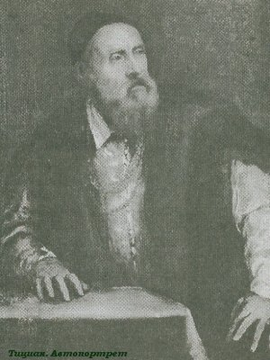
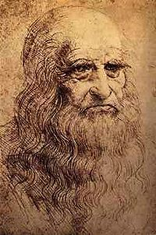
Қайта Жаңғыру дәуірі мәдениетінің өкілдерінің ішінде сол дәуірдің тынысын терең сезінген , сол бір аласапыран кезең мен жарық дүниенің әсемдігін, адамның жан-дүниесін өнер туындылары арқылы бере білген алып тұлғалар болған. Солардың бірі – өнер алыбы Леонардо да Винчи (1456-1519 жж.) Өз заманында ол айналыспаған ғылым мен білімнің, мәдениет пен өнердің бірде-бір саласы болмаған. Ол- әрі мүсінші, әрі суретші, әрі математик, әрі инженер, әрі геолог, әрі философ, әрі ақын, әрі физик т.б. болды. Сегіз қырлы, бір сырлы Леонардо да Винчи ұшу аппаратының қанатының, токарь станогінің жобаларын жасады. Деонардо да Винчи соным ен қатар ғылымның әр саласына байланысты жазылған әр тақырыптағы ғылыми трактаттардың авторы. Леонардоның керемет ұлы туындысы және барлық замандардағы ең ғаламат суреттерінің бірі – «Құпия жиын». Дүниені дүр сілкіндірген, бұл күндері Париждегі Лувр музейінің інжу-маржаны болып отырған «Мона Лиза» - Джоконда туындысы ғасырлар бойы көрген адамды таң қалдырып келеді. Леоандо «Джокондоны» салуда салуда ұзақ еңбектенді, қажымай-талмай жетілдіре түсудің нәтижесінде артына баға жетпес асыл мұра қалдырды. Осы орайдағы өнер тарихындағы ұлылардың бірі – Рафаэль Санти (1483-1520 жж) нағыз кемелді шағында – 37 жасында қайтыс болғанына қарамастан артына мәңгілік өшпес мұра қалдырды. Оның «Сикст мадоннасың еуропалықтар үшін өте қасиетті дүние. Рафаэль өзінің әйгілі болған шығармалары «Афины мектебі», «Парнас» т.б. гуманизм идеяларын кеңінен насихаттап адамның әлі де ашыла қоймаған рухани мүмкіндіктерін ашып көрсетуге тырысты.

Slide 18
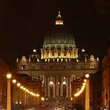
9 - дәріс Жаңа Заман мәдениетінің әлеуметтік, экономикалық, мәдени және діни алғышарттары

Slide 19
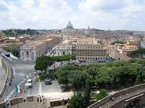
Еропа елдерінің мәдени-тарихи дамуындағы басты кезең – Реформация дәуірі болып саналады. Реформация – XVІғ. алғашқы ширегінде неміс елінің топырағында дүниеге келген діни-идеологиялық және әлеуметтік-саяси қозғалыс. Ол католиктік бағыт түрінде қалыптасқан христиан дінінің кейбір қағидаларын қайта қарап жаңғыртуға бағытталған. Реформацияның басталуы – “Қайта жаңғыру” мәдениетінің соңғы кезеңімен сәйкес келеді. Демек, бұл діни қозғалыс адамзат баласы басынан кешірген прогрессивтік төңкерістердің ішіндегі ең ұлы мәдени төңкеріс – “Қайта жаңғыру” дәуірінің заңды жалғасы болып саналады. Ал осы екі мәдени-діни қозғалыстардың арасында заман ағымынан, рухани қажеттіліктен туған байланыс та, қарама-қайшылықта бар, өйткені Қайта жаңғыру дәуірінің тарихи маңызы – гуманизм идеологиясымен, гуманизм идеяларымен таразыланады.
Жаңа заман мәдениетінің қалыптасуы мен мазмұнына қоғамдағы әлеуметік өзгерістер айқындаушы әсер етті XVII- ғасырда капитализм әлемдік-дүниежүзілік сауда мен мануфактуралық өндірістің тез қарқынмен дамуын бастан кешті, ол рационализмге негізделген еді және өндірістегі механизмдердің рөлі арта түсті.
Капиталистік өндіріс тәсілі ғылымға деген сұранысты күшейтіп, ғылым бірте-бірте өндіргіш күшке айнала бастады. Экономикалық және әскери жағынан мықты мемлекетке айналуды мақсат етіп қойған европалық мемлекеттер ғылыми ізденістерге ерекше көңіл бөлуге мәжбүр болды бұл өмір талабы еді. Ғылымдар академиясы да осы кезеңде пайда бола бастады. Жаңа заманда тәжірибе мен эксперименттерге негізделген ғылымдар, әсіресе математика, алгебра, аналитикалық геометрия, механика күшті қарқынмен дамыды, бұл фактор шіркеудің рөлін төмендетіп, атеизмнің терең тамыр жаюына әкелді.

Slide 20
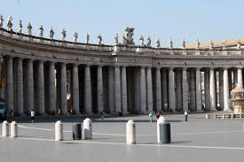
10 - дәріс Жаңа Заманның философиялық мәдениеті

Slide 21
XVII-ғасырдағы Еуропаны қамтыған философиялық кезеңді Жаңа заман философиясы деп атайды. Бұл кезең әлеуметтік жағдайдың тұрақсыздығымен ерекшеленеді. Айталық, XV ғасырда Нидерланды, XVII ғасырда Англия, XVIII ғасырда Франция революциялары бірінің бастамасын бірі жалғастырды. Германияда шаруалар, Францияда жалаң аяқтар көтерілістері сол жаңа дәуір жаршылары болды. Дүниеге келген жаңа тап – буржуазия ғылым табыстарына сүйенуді қажет етті, схоластиканы қатты сынға алды. Адамның жеке және тектік, эмпирикалық және жалпыортақ – абстрактілі индивид ретінде жіктелуі басталды. Адам дүниетанымы бұрынғы тұтастығы мен қайшылықсыздығын жоғалтып, терең ұғымға ие болды, болмыстың қарама-қайшылығы дүние мен өмірдің өзін сезінуі мен, сананың жаңа типі қалыптасады. Болмыс әр түрлі өзгерістерге, айналуларға, соқтығысуларға мүмкідік беретін сананың жаңа типін қалыптастырады. ХVIIғ философиялық санасы барлығынан тек келісушілік, бірлік, гармония ғана емес, руханилық пен материалдылық, рационалдылық пен сезімділік, қоғамдық пен жеке тұлғалық арасындағы қарама-қайшылық пен үзілістігін көреді.

Slide 22
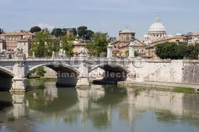
11 - дәріс Жаңа Заман жаратылыстану мен техниканың дамуы

Slide 23
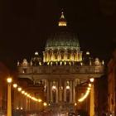
Діннің рухани ортада монополиялық орнын жоғалтауына әкеледі және табиғат туралы ғылым мүддесіне жауап беретін жаңа көзқарас пайда болуына әкеп соқтырады. Біріншіден, философия пәні өзгереді, ал философтардың өздері назарын материя мен сананың қатынасы сұрағын және логико-гносеологиялық проблемаларды шешуге аударады. Екіншіден, жаратылыстануды дамытудағы түбірлі өзгеріс, жеке әдіс пен тәсілдердің пайда болуы мен дамуы табиғи жаратылыс ғылымы тұсынан философия алдында жетістіктерді жинақтау мен ортақ философиялық әдістерді өңдеу және философияның жеке ғылымдар мен қатансы проблемасын шешу міндетін қояды. Үшіншіден, табиғи жаратылыс ғылымды дамыту кезіндегі үлкен жетістіктер және онымен байланысқан методология аумағында ғылыми зерттеулер танымдық процестің мәніне қатысты философия алдында теориялық - танымдық проблемалар қойды. Сөйтіп, XVII ғасырдың аяғында европалық ой жүйелік философияға дайын болады, ойдың өзіндік құндылық санасына сүйенетін, дүниені мақсатты бағытталған эксперименталды - тәжірибелік зерттеу болып табылады.

Slide 24
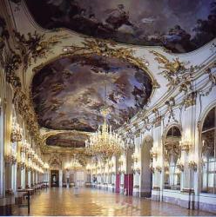
12 - дәріс XVIIІ ғ. Француз ағартушылығы және оның Еуропа мәдени өміріндегі рөлі

Slide 25
Ағарту - бұл Еуропа мен Америка елдеріндегі феодалдық ыдырау мен капиталистік кәсіпорын қатынастың әсерінен өмір шартының ортақ өзгерістерімен байланысты қоғамдық, мәдени және эстетикалық қозғалыс. Ағарту кезеңінің шартты тарихи кезі 1689-1789ж. Ағылшын тарихынан алынған бірінші кезең. Батыс тарихшыларының пікірінше 1688ж Англияда «Даңқты революция» болған. Екінші кезең – Француз революциясының басталуы, оны сол заманының кемелдері ағартушылық идеяның пайда болу кезі деп санайды. Қоғамдық ойлар ағыны ретінде Ағарту бірлікті көрсетті. Ол ерекше ақыл-ой, интелектуалдық әуестікті талап етті. Ол, ең алдымен, Ағартудың мақсаты мен идеалы – еркіндік, тұрмыстың жақсы болуы және адамдардың бақыты, бейбітшілік, шыдамдылық-сенімділік және т.б. сонымен қатар әйгілі еркін ойлау, әр түрлі беделді адамдарға деген сыни көзқарас жатады.

Slide 26
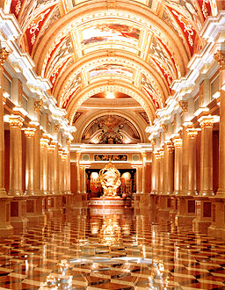
13 - дәріс
Жаңа заман философиялық,
әлеуметтік, саяси-құқықтық теориясы

Slide 27
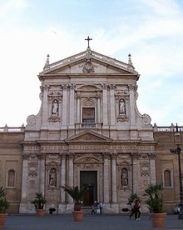
Руссо Жан Жак - француз философы, XVIII ғ елеулі ойшылдарының бірі, алдыңғы қатардағы ойшыл, француз революциясының болжаушысы. Алғашқы шығармаларында Руссо өзінің дүниетанымның негізгі жақтарын көрсете білді. Ағартушылық зиянды және мәдениеттің өзі - өтірік пен қылмыс. Барлық азаматтық тұрмыстың негізі, еңбектің бөлінуі, жеке меншік, мемлекет және заңдар теңсіздіктің бастауы, адамдардың бақытсыздығы мен күнәхарлығы. Алғашқы қауымдық құрылымдағы адамдар мен табиғи және қарапайым тұрғыда өмір сүретін және тек өзінің ішкі сезімімен үндестікте өмір сүретін адамдар бақытты және пәк. Вольтердің шын есімі - Мари Франсуа Аруэ - деист, Петербург АҒ-ның (1746ж) шетелдік құрметті өкілі. Жас Вольтердің лирикасы эпикурлік мативтермен нәрленген, абсолютизмге қарсы тұрғыда құралады. Жетілген прозасы тақырыптары мен жанрлары бойынша әртүрлі философиялық повестер жазып қалдырған. Вольтердің еңбектері діндік шыдамдық пен қараңғылыққа және феодалды-абсолюттік жүйеге қарсы күреспен байланысты. Вольтер XVIIIғ. әлемдік философияны орыс, философиялық ойдын дамытуда француз революциясына идеялық дайындалуда маңызды рөл атқарды. «Заңдардың рухы жөнінде» еңбегінде қоғамдық саяси құрылыс принциптерін қалыптастырды:
Бірінші – халықаралық құқықтар-мемлекет, халықтар арасындағы қарым –қатынастарды ретке келтіреді.
Екінші – саяси құқықтар –мемлекеттегі басшылар мен халықтың арасындағы қатынастарды ретке келтіреді .
Үшінші – азаматтық құқықтар – адамдардың өзара қатнастарын ретке келтіреді.
«Персиялық хаттарында» «географиялық детерменизм» принципін ұсынады.

Slide 28
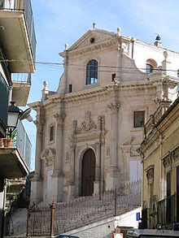
14 - дәріс Ағартушылық ғасырының мәдениеті (XVIII ғ.)

Slide 29
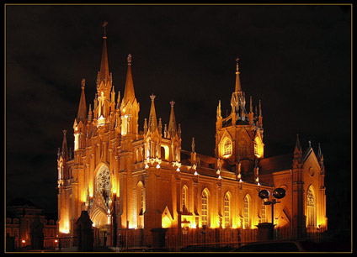
Ағартушылардың көңіл күйінің рухының тарихи бекітілуі, бұл буржуазиялық қоғамның нығаюы мен тұрақтылығын бейнелейді. Ағартушылық отаны капиталистік жолға бәрінен ерте тұрған Англия болғаны бекерден емес. Англияда Ағарту философиясы өзінің негізін: Дж.Локк, Дж.Таланд, А.Коллинз, А.Э. Шефтсбери еңбектерінде тапты. Шотланд мектебінің философы Т.Рид, кейін А.Смит және Д.Юм англиялық Ағартуды аяқтайды. Франциядағы ағартушылар өкілдері: Ф. Вольтером, Ж.Ж. Руссо, Д. Дидро, Ж.Д. Аламбером, Э. Кондильяком, П. Гальбахом, Ж. Ламерти. Германияда Ағарту идеясын таратушылар Г. Лисслинг, М. Гердер, жас Кант болды. Ағартушылар ретінде материалистер мен идеалистер жақтастары, рационалистер (сананы ой мен адам іс-әрекеттерінің негізі ретінде мойындаған), сенсуалистер (сезімдік тұрғыда мойындау). Ең алдымен ғылымның дамуын қамтамасыз етумен, ағарту кезеңінің ағартушылары «сана патшалығын» құру үшін күресті. Оның негізі «табиғи теңдік» болуы керек, ал осыдан - әлеуметтік еркіндік және қоғамдық теңдік шығады.

Slide 30
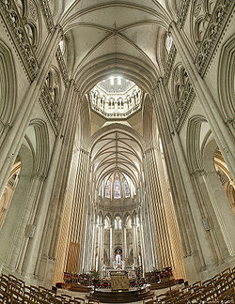
15 - дәріс Жаңа заман көркемдік теориясы мен тәжірибесі

Slide 31
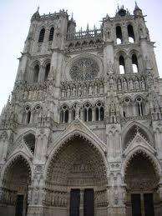
ХVIIғ философиялық санасы барлығынан тек келісушілік, бірлік, гармония ғана емес, руханилық пен материалдылық, рационалдылық пен сезімділік, қоғамдық пен жеке тұлғалық арасындағы қарама-қайшылық пен үзілістігін көреді. Әлем адамға қарсы тұратын әлдебір нәрсе ретінде қабылданады, осыдан тек әлемді танудың жолдары жайлы ғана емес өзіңнің тану мүмкіндіктері жайлы толғанудың шарасыздығы шығады. Сол себепті жаңа заман философиясы сенсуализм мен рационализм, танудың индуктивтік пен дедуктивтік тәсілдері, мәннің түп мағынасын түсіну кезіндегі сезімдік пен рационалдылықтың қарама-қайшылығы жайлы өткір пікірталас үрдісін білдіреді. Олар қабылдаған мәселе - болмыс негізі, таным, және адам қызметін зерттеуге себепші болды, бұл философияның теологиялық проблематикадан босауына және философияның ғылыммен тығыз байланысын орнатуына ықпал етті. Сонымен қатар ғылым оның дамуының ферментіне айналады. Бұның барлығы діннің рухани ортада монополиялық орнын жоғалтауына әкеледі және табиғат туралы ғылым мүддесіне жауап беретін жаңа көзқарас пайда болуына әкеп соқтырады.

